Slide 1
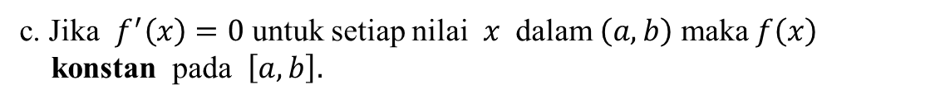
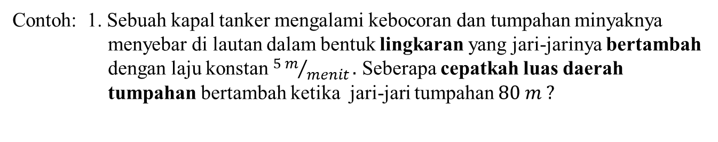
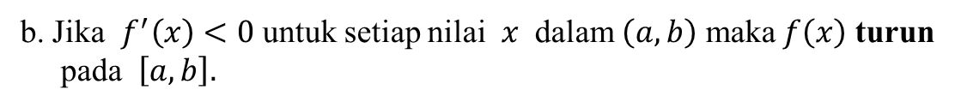
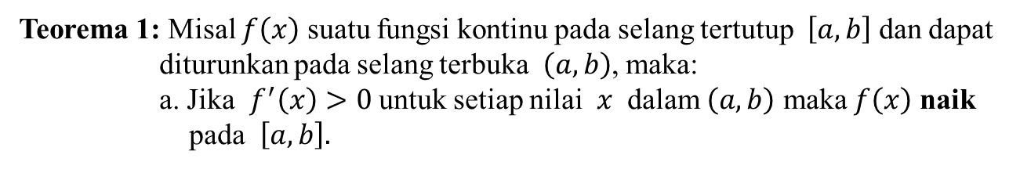
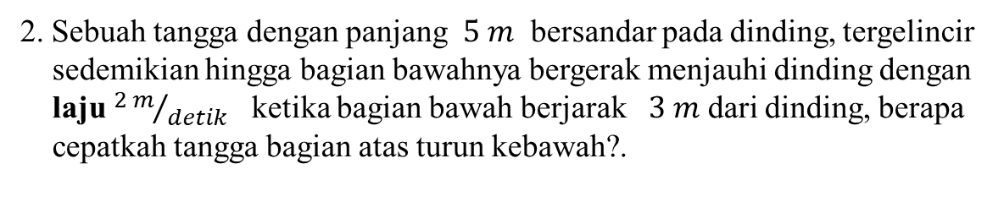
APLIKASI TURUNAN:
1. Laju-laju yang saling berkaitan
Contoh: 1. Sebuah kapal tanker mengalami kebocoran dan tumpahan minyaknya menyebar di lautan dalam bentuk lingkaran yang jari-jarinya bertambah dengan laju konstan ${5 m}/{menit}.$ Seberapa cepatkah luas daerah tumpahan bertambah ketika jari-jari tumpahan $80 m ?$
2. Sebuah tangga dengan panjang $5 m$ bersandar pada dinding, tergelincir sedemikian hingga bagian bawahnya bergerak menjauhi dinding dengan laju ${2 m}/{detik}$ ketika bagian bawah berjarak $3 m$ dari dinding, berapa cepatkah tangga bagian atas turun kebawah?.
2. Selang naik, selang turun dan kecekungan
Teorema 1: Misal $f\left(x\right)$ suatu fungsi kontinu pada selang tertutup $\left[a,b\right]$ dan dapat diturunkan pada selang terbuka $\left(a,b\right)$, maka:
a. Jika $f^{′}\left(x\right)>0$ untuk setiap nilai $x$ dalam $\left(a,b\right)$ maka $f\left(x\right)$ naik pada $\left[a,b\right].$
$$.$$
b. Jika $f^{′}\left(x\right)<0$ untuk setiap nilai $x$ dalam $\left(a,b\right)$ maka $f\left(x\right)$ turun
pada $\left[a,b\right].$
c. Jika $f^{′}\left(x\right)=0$ untuk setiap nilai $x$ dalam $\left(a,b\right)$ maka $f\left(x\right)$ konstan pada $\left[a,b\right].$

Slide 2















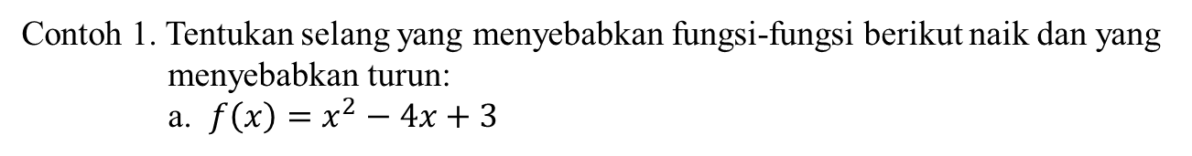



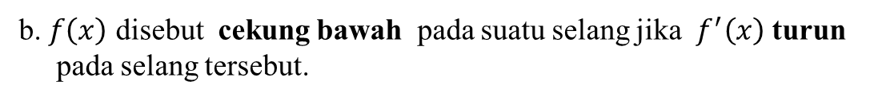






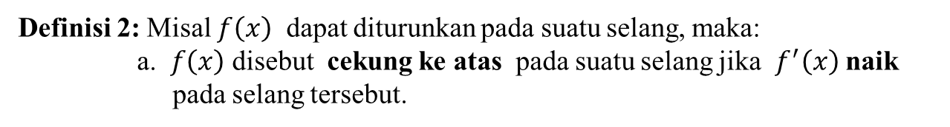
$$Y$$
$$f\left(x\right)$$
$$Y$$
$$α$$
$$f\left(x\right)$$
$$α$$
$$Y$$
$$f\left(x\right)$$
$$0$$
$$a$$
$$b$$
$$X$$
$$0$$
$$a$$
$$b$$
$$X$$
$$0$$
$$a$$
$$b$$
$$X$$
$$f^{′}\left(x\right)=tg α>0$$
$$f^{′}\left(x\right)=tg α<0$$
$$f^{′}\left(x\right)=tg α=0$$
Contoh 1. Tentukan selang yang menyebabkan fungsi-fungsi berikut naik dan yang menyebabkan turun:
a. $f\left(x\right)=x^{2}−4x+3$
b. $f\left(x\right)=x^{3}$
c. $f\left(x\right)=x^{3}−3x^{2}+1$
Definisi 2: Misal $f\left(x\right)$ dapat diturunkan pada suatu selang, maka:
a. $f\left(x\right)$ disebut cekung ke atas pada suatu selang jika $f^{′}\left(x\right)$ naik pada selang tersebut.
b. $f\left(x\right)$ disebut cekung bawah pada suatu selang jika $f^{′}\left(x\right)$ turun
pada selang tersebut.
Contoh 2. Tentukan selang yang menyebabkan fungsi-fungsi cekung ke atas dan cekung ke bawah pada contoh 1 diatas

Slide 3
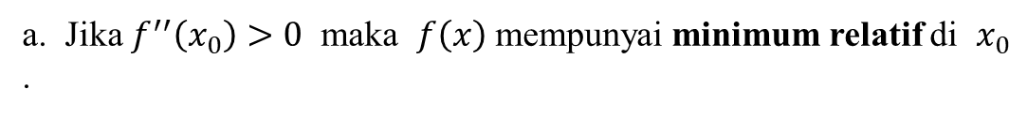
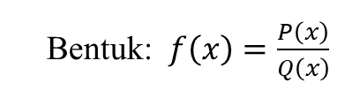
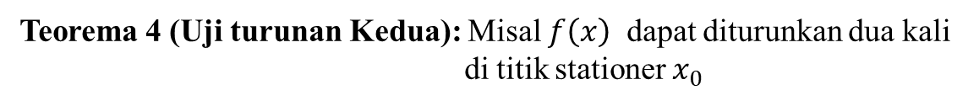
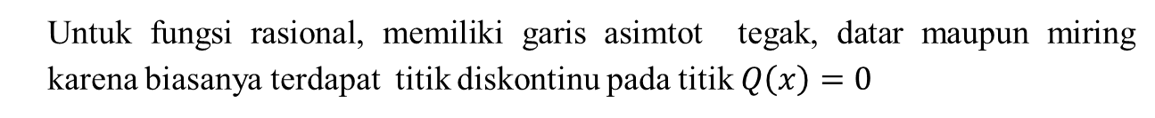
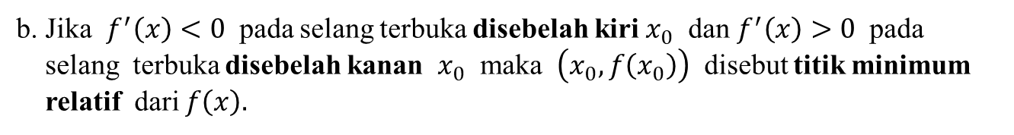
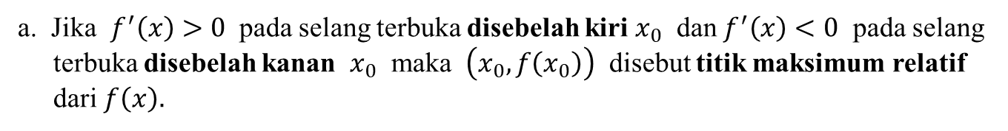
3. Ekstrim Relatif: Uji Turunan Pertama dan Kedua
Teorema 3 (Uji turunan Pertama): Jika $f\left(x\right)$ kontinu di titik kritis $x_{0}$ , maka:
a. Jika $f^{′}\left(x\right)>0$ pada selang terbuka disebelah kiri $x_{0}$ dan $f^{′}\left(x\right)<0$ pada selang terbuka disebelah kanan $x_{0}$ maka $\left(x_{0},f\left(x_{0}\right)\right)$ disebut titik maksimum relatif dari $f\left(x\right).$
Jika $f^{′}\left(x\right)<0$ pada selang terbuka disebelah kiri $x_{0}$ dan $f^{′}\left(x\right)>0$ pada selang terbuka disebelah kanan $x_{0}$ maka $\left(x_{0},f\left(x_{0}\right)\right)$ disebut titik minimum relatif dari $f\left(x\right).$
Teorema 4 (Uji turunan Kedua): Misal $f\left(x\right)$ dapat diturunkan dua kali
di titik stationer $x_{0}$
a. Jika $f^{′′}\left(x_{0}\right)>0$ maka $f\left(x\right)$ mempunyai minimum relatif di $x_{0}$ .
b. Jika $f^{′′}\left(x_{0}\right)<0$ maka $f\left(x\right)$ mempunyai maksimum relatif di $x_{0}$ .
Contoh 3. Tentukan ekstrem relatif pada contoh 1 diatas
4. Grafik Fungsi Rasional
Bentuk: $f\left(x\right)=\frac{P\left(x\right)}{Q\left(x\right)}$
Untuk fungsi rasional, memiliki garis asimtot tegak, datar maupun miring karena biasanya terdapat titik diskontinu pada titik $Q\left(x\right)=0$

Slide 4
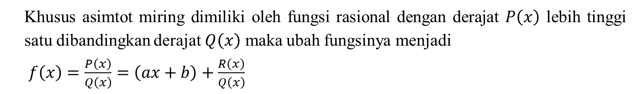

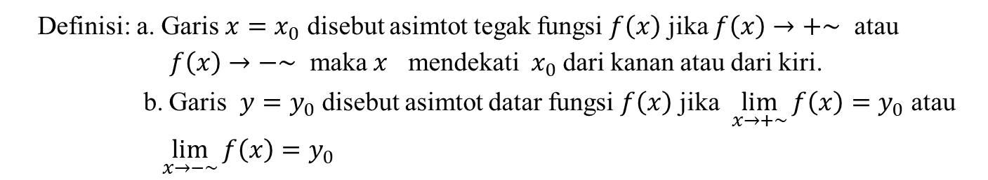
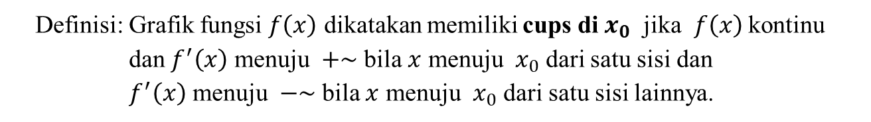
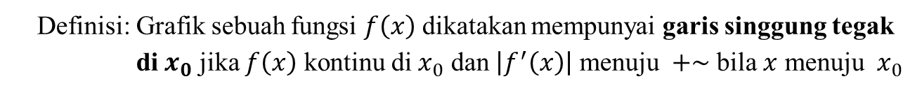
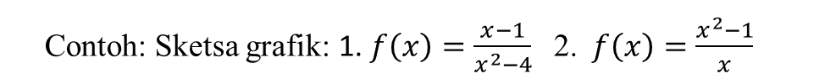
Definisi: a. Garis $x=x_{0}$ disebut asimtot tegak fungsi $f\left(x\right)$ jika $f\left(x\right)→+\sim$ atau
$f\left(x\right)→−\sim$ maka $x$ mendekati $x_{0}$ dari kanan atau dari kiri.
b. Garis $y=y_{0}$ disebut asimtot datar fungsi $f\left(x\right)$ jika $\lim_{x→+\sim }{f\left(x\right)=y_{0}}$ atau
$\lim_{x→−\sim }{f\left(x\right)=y_{0}}$
Khusus asimtot miring dimiliki oleh fungsi rasional dengan derajat $P\left(x\right)$ lebih tinggi satu dibandingkan derajat $Q\left(x\right)$ maka ubah fungsinya menjadi
$f\left(x\right)=\frac{P\left(x\right)}{Q\left(x\right)}=\left(ax+b\right)+\frac{R\left(x\right)}{Q\left(x\right)}$
Contoh: Sketsa grafik: 1. $f\left(x\right)=\frac{x−1}{x^{2}−4}$ 2. $f\left(x\right)=\frac{x^{2}−1}{x}$
5. Masalah Grafik yang lain:
Definisi: Grafik sebuah fungsi $f\left(x\right)$ dikatakan mempunyai garis singgung tegak
di $x_{0}$ jika $f\left(x\right)$ kontinu di $x_{0}$ dan $\left|f^{′}\left(x\right)\right|$ menuju $+\sim$ bila $x$ menuju $x_{0}$
Definisi: Grafik fungsi $f\left(x\right)$ dikatakan memiliki cups di $x_{0}$ jika $f\left(x\right)$ kontinu
dan $f^{′}\left(x\right)$ menuju $+\sim$ bila $x$ menuju $x_{0}$ dari satu sisi dan
$f^{′}\left(x\right)$ menuju $−\sim$ bila $x$ menuju $x_{0}$ dari satu sisi lainnya.
Contoh: Sketsa garifk fungsi $f\left(x\right)={\left(x−2\right)}^{\frac{1}{3}}$

Slide 5
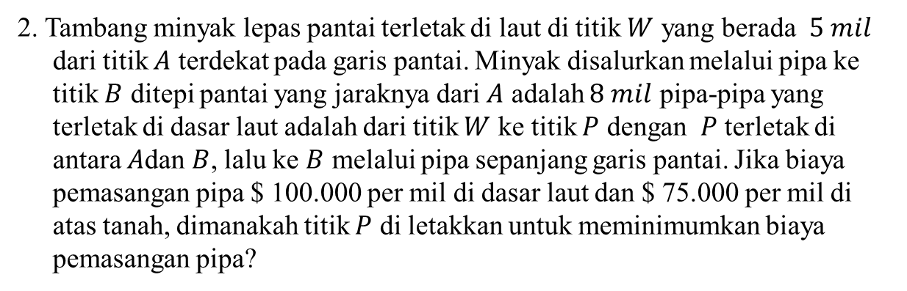
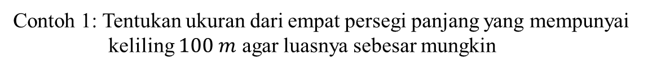


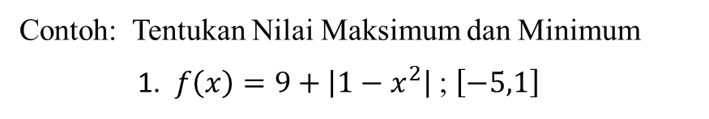
6. Nilai Maksimum atau Minimum Suatu Fungsi
Contoh: Tentukan Nilai Maksimum dan Minimum
1. $f\left(x\right)=9+\left|1−x^{2}\right|$ ; $\left[−5,1\right]$
2. $f\left(x\right)=\frac{x−2}{x+2}$ ; $\left(−5,5\right)$
$3 f\left(x\right)={\sin{x}+cos}^{2}x$ ; $\left[−π,π\right]$
7. Aplikasi Masalah Maksimum dan Minimum:
Masalah-masalah yang terkait dengan selang tertutup berhingga
Contoh 1: Tentukan ukuran dari empat persegi panjang yang mempunyai
keliling $100 m$ agar luasnya sebesar mungkin
2. Tambang minyak lepas pantai terletak di laut di titik $W$ yang berada $5 mil$ dari titik $A$ terdekat pada garis pantai. Minyak disalurkan melalui pipa ke titik $B$ ditepi pantai yang jaraknya dari $A$ adalah $8 mil$ pipa-pipa yang terletak di dasar laut adalah dari titik $W$ ke titik $P$ dengan $P$ terletak di antara $A$dan $B$, lalu ke $B$ melalui pipa sepanjang garis pantai. Jika biaya pemasangan pipa $ 100.000 per mil di dasar laut dan $ 75.000 per mil di atas tanah, dimanakah titik $P$ di letakkan untuk meminimumkan biaya pemasangan pipa?

Slide 6
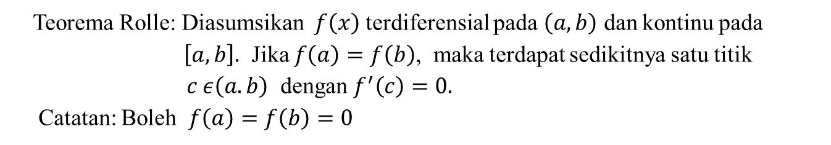
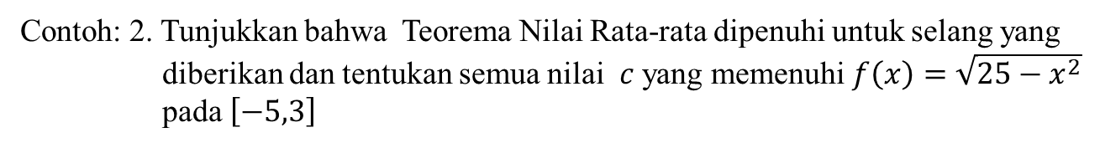
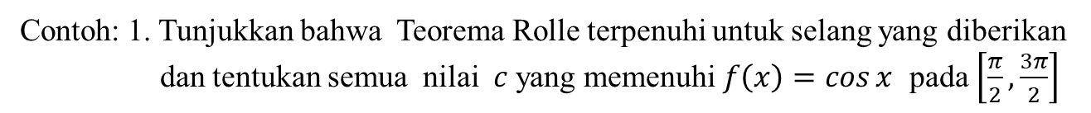
3. Sebuah kerucut lingkaran tegak dibuat menyelubungi sebuah bola berjari-
jari r. Dapatkan ukuran-ukuran dari kerucut itu agar supaya volumenya
minimum.
8. Teorema Rolle; Teorema Nilai Rata-rata
Teorema Rolle: Diasumsikan $f\left(x\right)$ terdiferensial pada $\left(a,b\right)$ dan kontinu pada
$\left[a,b\right].$ Jika $f\left(a\right)=f\left(b\right)$, maka terdapat sedikitnya satu titik
$c ε\left(a.b\right)$ dengan $f^{′}\left(c\right)=0.$
Catatan: Boleh $f\left(a\right)=f\left(b\right)=0$
Teorema Nilai Rata-rata: Jika $f\left(x\right)$ dapat diturunkan pada $\left(a,b\right)$ dan kontinu pada $\left[a,b\right],$
maka terdapat sedikitnya satu titik $c ε\left(a.b\right),$ sehingga $f^{′}\left(c\right)=\frac{f\left(b\right)−f\left(a\right)}{b−a}$
Contoh: 1. Tunjukkan bahwa Teorema Rolle terpenuhi untuk selang yang diberikan
dan tentukan semua nilai $c$ yang memenuhi $f\left(x\right)=\cos{x}$ pada $\left[\frac{π}{2}, \frac{3π}{2}\right]$
Contoh: 2. Tunjukkan bahwa Teorema Nilai Rata-rata dipenuhi untuk selang yang
diberikan dan tentukan semua nilai $c$ yang memenuhi $f\left(x\right)=\sqrt{25−x^{2}}$
pada $\left[−5,3\right]$

Slide 7
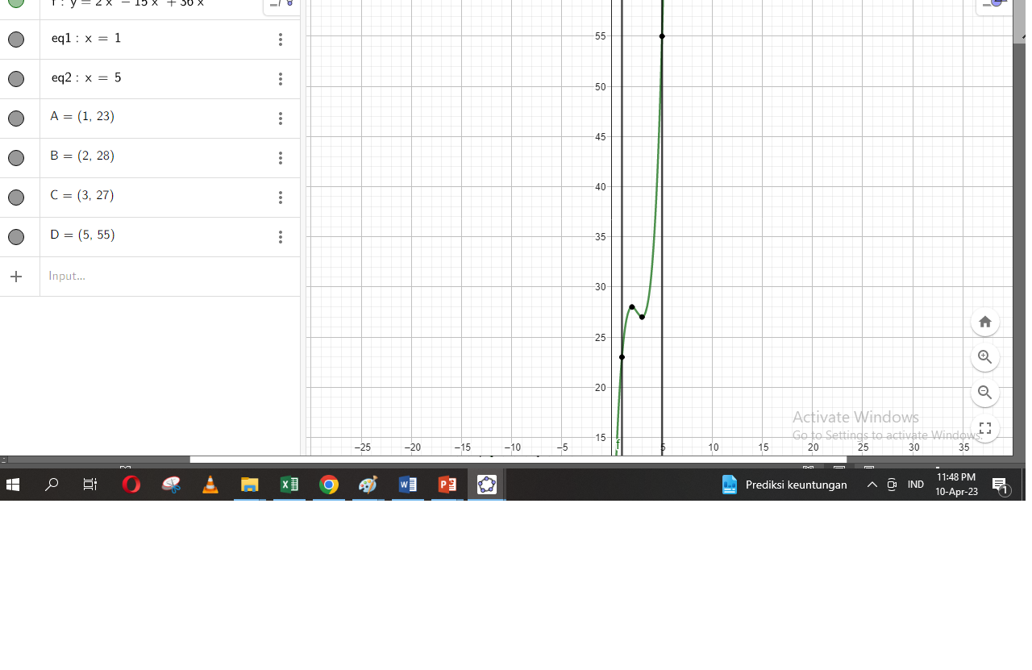


Grafik: Nilai Maks & Min lainnya: $f\left(x\right)=2x^{3}−15x^{2}+36x \text{pada} \text{selang} \left[1,5\right]$
$\left(5,55\right)$Nilai maksimum absolut $y=f(5)=55$ pada $x=5$
$\left(3,27\right)$ Titik ekstrim maksimum relatif
$\left(2,28\right)$ Titik ekstrim minimum relatif
$\left(1,23\right)$Nilai minimum absolut $y=f(1)=23$ pada $x=1$

